Slide 1


Bài 15: CUỐN SÁCH CỦA EM
Tiết 3

Slide 2


Viết

Slide 3

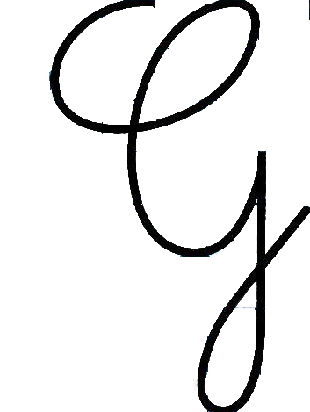
Viết chữ hoa G
1
2
1
2

Slide 4

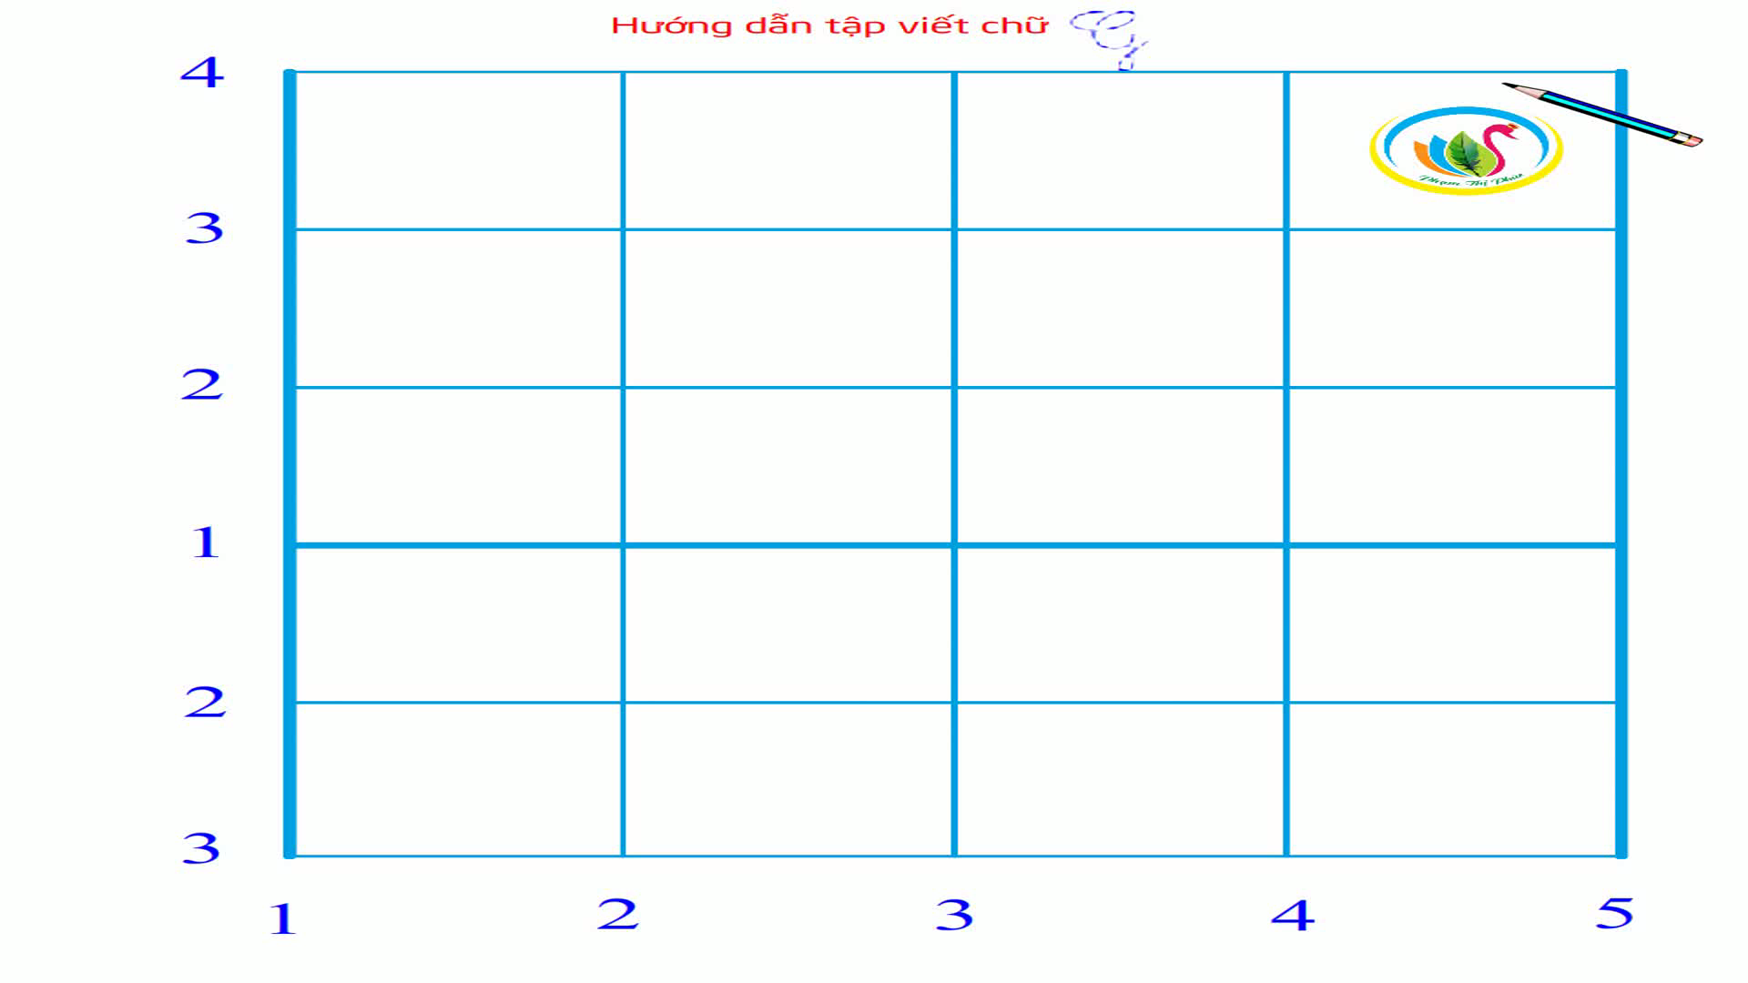
Notes:
Bài giảng thiết kế bởi: Hương Thảo - tranthao121006@gmail.com

Slide 5
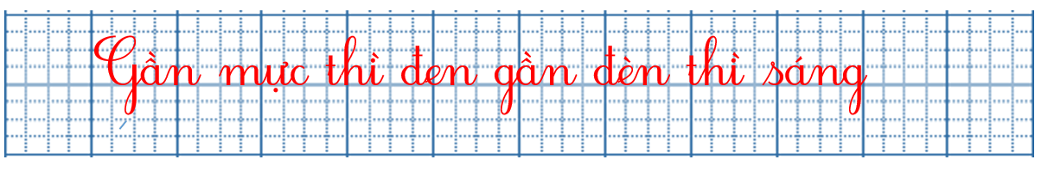
Viết từ ứng dụng
/
Chữ cái nào được viết hoa?
Khoảng cách giữa các chữ như thế nào?
Những chữ cái nào cao 2,5 ô li?

